Slide 1
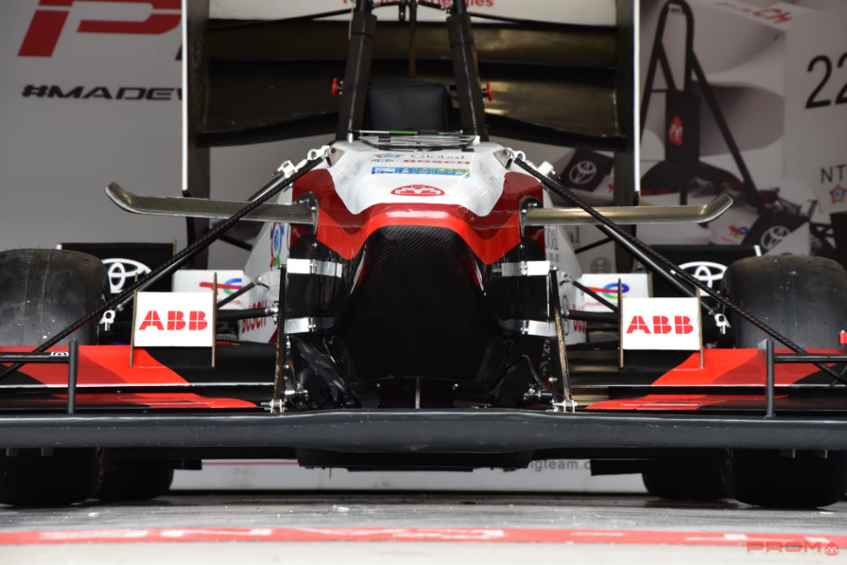
ΣΧΕΔΙΑΣΜΟΣ ΚΑΙ ΘΕΡΜΙΚΗ ΑΝΑΛΥΣΗ ΣΥΣΤΗΜΑΤΟΣ ΨΥΞΗΣ ΤΟΥ ΣΥΣΣΩΡΕΥΤΗ ΕΝΕΡΓΕΙΑΣ ΗΛΕΚΤΡΙΚΟΥ ΑΥΤΟΚΙΝΗΤΟΥ ΤΥΠΟΥ FORMULA SAE
Ιωάννης Σκρέκας – mc17005
Βασικές Αρχές Ψύξης

Slide 2
ΠΕΡΙΕΧΟΜΕΝΑ
1
Εισαγωγή
2
Σκοπός της εργασίας
3
Μεθοδολογία
4
Αποτελέσματα
6
Προτάσεις για μελλοντική εργασία
5
Συμπεράσματα

Slide 3
ΕΙΣΑΓΩΓΗ
Η συγκεκριμένη διπλωματική εργασία εξετάζει το σύστημα ψύξης ενός συσσωρευτή ενέργειας ή αλλιώς ενός κουτιού μπαταριών σε ένα ηλεκτρικό αγωνιστικό μονοθέσιο τύπου Formula Student.
Στόχος είναι ο σχεδιασμός και η θερμική ανάλυση ενός ψυκτικού συστήματος το οποίο θα καλύπτει τις ανάγκες του συσσωρευτή ενέργειας, ενώ ταυτόχρονα θα πληροί τις απαραίτητες προδιαγραφές που τίθενται, με απώτερο σκοπό την ενσωμάτωσή του στο αγωνιστικό μονοθέσιο της ομάδας PROM Racing NTUA FSAE Team.
Για την επίτευξη του στόχου αυτού πραγματοποιήθηκε μια προκαταρκτική θεωρητική μελέτη του συστήματος, τα πορίσματα της οποίας αποτέλεσαν γνώμονα για τον σχεδιασμό της ψύξης.
Η θερμική ανάλυση του συστήματος έγινε μέσω προσομοιώσεων υπολογιστικής ρευστοδυναμικής συμπεριλαμβάνοντας την εξίσωση της ενέργειας στο λογισμικό ANSYS Fluent. Συνεπώς, κρίθηκε απαραίτητο ο σχεδιασμός τόσο του συσσωρευτή ενέργειας όσο και του συστήματος ψύξης του να αποτυπωθούν από ένα λογισμικό σχεδιασμού και συγκεκριμένα το λογισμικό SolidWorks.

Slide 4
FORMULA STUDENT
Οι παγκόσμιοι διαγωνισμοί Formula Student (FSAE) αποτελούν δυναμικές πλατφόρμες όπου αναθέτουν σε φοιτητικές ομάδες μηχανικών την σύλληψη, τον σχεδιασμό, την κατασκευή και τελικά την αγωνιστική συμμετοχή μονοθέσιων οχημάτων τύπου formula.
Δυνατότητα Συμμετοχής
Αξιολόγηση Επιδόσεων
Formula Student Combustion
Στατικά Αγωνίσματα
Engineering Design Event
Cost and Manufacturing Event
Business Presentation Event
Formula Student Electric
Δυναμικά Αγωνίσματα
Driverless Cup
Acceleration
Skid Pad
Autocross
Endurance
Efficiency
Track Drive

Slide 5
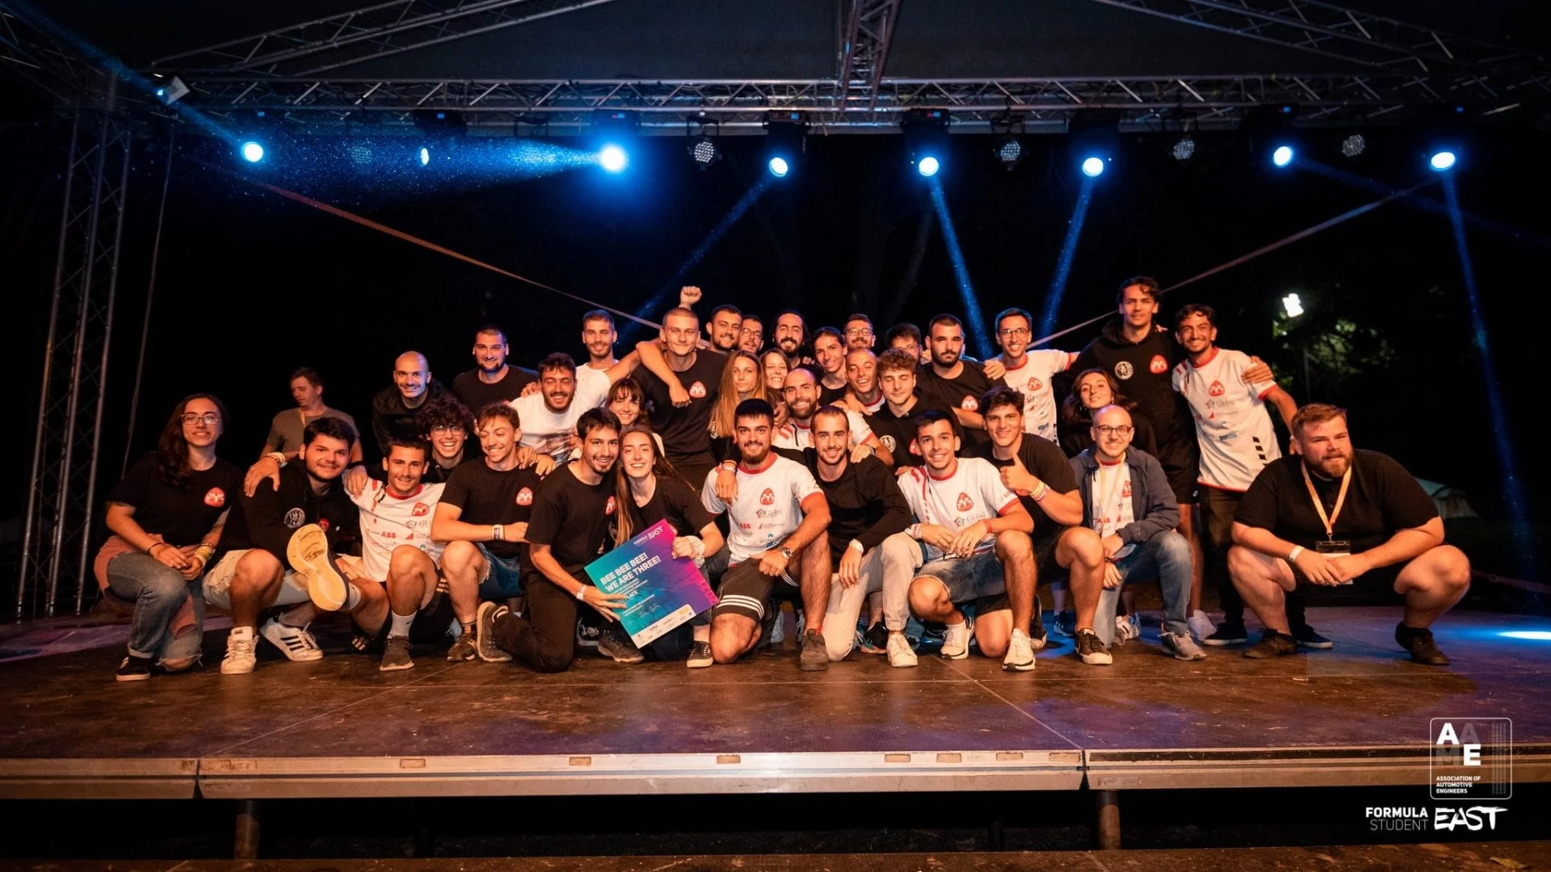
PROM RACING NTUA FSAE TEAM
Η PROM Racing είναι η ομάδα του Εθνικού Μετσόβιου Πολυτεχνείου και ιδρύθηκε το 2008 από 5 φοιτητές μηχανολόγους μηχανικούς, με πυξίδα την αγάπη τους προς τον μηχανοκίνητο αθλητισμό. Πλέον, η ομάδα αριθμεί περισσότερα από 50 άτομα. Μέχρι και το 2019 κατασκεύασε επιτυχημένα 5 θερμικά μονοθέσια τα οποία και παρουσίασε τις εκάστοτε χρονιές στους διεθνείς διαγωνισμούς Formula Student.
Η χρονιά 2019-2020 ήταν μια πολύ ιδιαίτερη χρονιά. Μετά την άκρως επιτυχημένη πορεία της ομάδας στην θερμική κατηγορία του διαγωνισμού, για τα ελληνικά δεδομένα, αποφασίστηκε να μεταβεί στην ηλεκτρική κατηγορία σχεδιάζοντας το πρώτο ηλεκτρικό μονοθέσιο έως τα τέλη του 2021, σημειώνοντας την πιο επιτυχημένη χρονιά της ομάδας, διασφαλίζοντας την θέση της σε μία από τις 5 κορυφαίες ομάδες παγκοσμίως. Ακολούθησαν άλλα δύο ηλεκτρικά μονοθέσια μέχρι σήμερα, με το δεύτερο να διαθέτει λειτουργία αυτόματης οδήγησης, χωρίς οδηγό με την χρήση καμερών.

Slide 6
ΣΚΟΠΟΣ ΤΗΣ ΔΙΠΛΩΜΑΤΙΚΗΣ ΕΡΓΑΣΙΑΣ
Σχεδιασμός της δομής και της συστοιχίας των μπαταριών σε ένα ηλεκτρικό αυτοκίνητο τύπου Formula
Σχεδιασμός ψυκτικού συστήματος συσσωρευτή ενέργειας
Απόδοση
Ασφάλεια
Αυστηροί περιορισμοί βάρους και χώρου
Φυσικοί περιορισμοί κατά τον ορισμό των σχεδιαστικών στόχων
Πλαίσιο των κανονισμών του εκάστοτε διαγωνισμού
Θερμική ανάλυση και προσομοίωση υπολογιστικής ρευστοδυναμικής (CFD) του συστήματος
Βελτίωση επιδόσεων
Έλεγχος ασφαλείας
Επαλήθευση μελετώμενων σχεδιαστικών βελτιώσεων και στρατηγικών θερμικής διαχείρισης
Τελική ενσωμάτωση του μελετώμενου συστήματος στο μονοθέσιο της ομάδας PROM Racing NTUA FSAE Team

Slide 7
ΜΕΘΟΔΟΛΟΓΙΑ
Περιγραφή συσσωρευτή ενέργειας
Εξαγωγή προδιαγραφών
Επιλογή τύπου συστήματος ψύξης
Εφαρμογή αρχών σχεδίασης συστημάτων ψύξης
Σχεδιασμός συσσωρευτή ενέργειας στο λογισμικό SolidWorks
Σχεδιασμός συστήματος ψύξης στο λογισμικό SolidWorks
Παραδοχές για την προσομοίωση υπολογιστικής ρευστοδυναμικής
Προετοιμασία γεωμετρίας στο λογισμικό ANSYS – Design Modeler
Πλεγματοποίηση στο λογισμικό ANSYS - Meshing
Προσομοίωση στο λογισμικό ANSYS - Fluent

Slide 8
ΠΕΡΙΓΡΑΦΗ ΣΥΣΣΩΡΕΥΤΗ ΕΝΕΡΓΕΙΑΣ
Συστάδα Μπαταριών (Segment)
Χώρος Υψηλής Τάσης
Χώρος Χαμηλής Τάσης

Slide 9
ΠΕΡΙΓΡΑΦΗ ΣΥΣΣΩΡΕΥΤΗ ΕΝΕΡΓΕΙΑΣ
Πλακέτα Σύνδεσης Γλωττίδων
Πλακέτα AMS
Μετατροπέας Ρεύματος (DC-DC Converter)
Ράβδοι Διακλάδωσης Γλωττίδων
Αντίσταση Μόνωσης Συσσωρευτή
Αισθητήρας Ρεύματος
Πλακέτα IMD
Πλακέτα Συσσωρευτή

Slide 10
ΠΕΡΙΓΡΑΦΗ ΣΥΣΤΑΔΑΣ ΜΠΑΤΑΡΙΩΝ (SEGMENT)

Slide 11
ΕΞΑΓΩΓΗ ΠΡΟΔΙΑΓΡΑΦΩΝ
Γενικές Προδιαγραφές
Θερμικές Προδιαγραφές
Μέγιστη Θερμοκρασία Κελιών | 60°C
Μέγιστη Θερμοκρασία Μετατροπέα | 100°C
Προδιαγραφές Χώρου
Τοποθέτηση | Εσωτερικά του Engine Bay
Προδιαγραφές Βάρους
Συνολικό Βάρος | Ελάχιστο
Ηλεκτρικές Προδιαγραφές
Τάση Λειτουργίας Ψυκτικών Μέσων | 12V
Κατανάλωση | Ελάχιστη

Slide 12
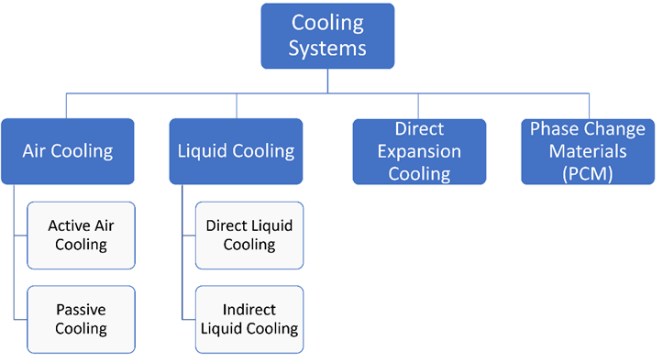
ΕΠΙΛΟΓΗ ΤΥΠΟΥ ΣΥΣΤΗΜΑΤΟΣ ΨΥΞΗΣ
Χρήση της μεθόδου ψύξης με αέρα (Ενεργή Αερόψυξη – Εξαναγκασμένη Συναγωγή)

Slide 13
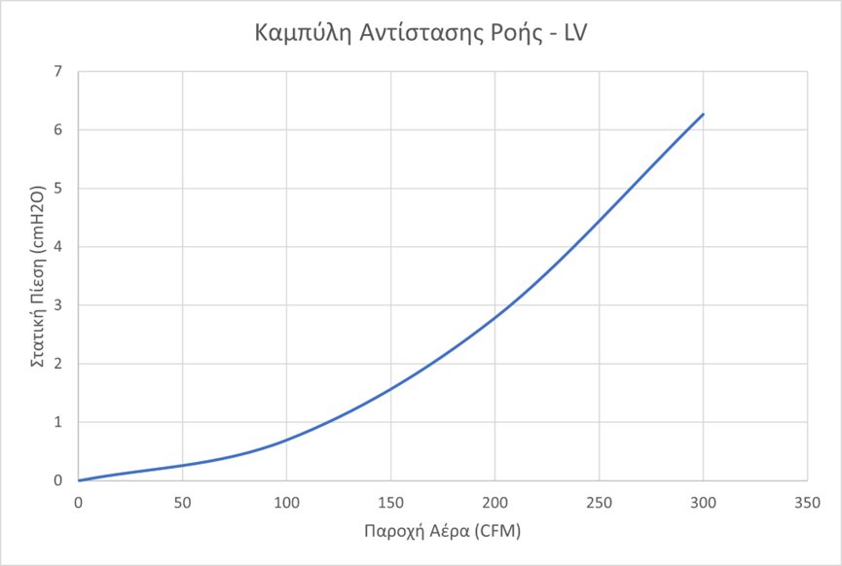
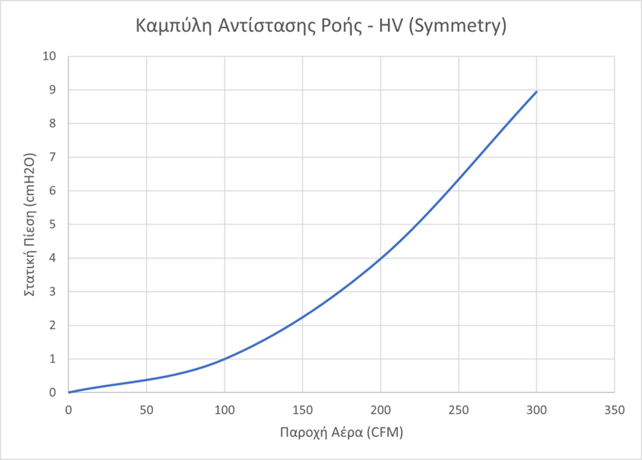
ΕΦΑΡΜΟΓΗ ΑΡΧΩΝ ΣΧΕΔΙΑΣΗΣ ΣΥΣΤΗΜΑΤΩΝ ΨΥΞΗΣ
Χώρος Χαμηλής Τάσης
Χώρος Υψηλής Τάσης
Προκαταρκτικός θερμικός σχεδιασμός του χώρου χαμηλής τάσης
Προκαταρκτικός θερμικός σχεδιασμός του χώρου υψηλής τάσης
Άνοδος θερμοκρασίας από τον κινητήρα του ανεμιστήρα
Άνοδος θερμοκρασίας από τον κινητήρα του ανεμιστήρα
Άνοδος θερμοκρασίας από τον μετατροπέα ρεύματος DC-DC
Άνοδος θερμοκρασίας από τα κελιά των μπαταριών
Μέγιστη θερμοκρασία που επιτυγχάνεται στον όγκο του μετατροπέα ρεύματος DC-DC: Ts = 83,07°C
Μέγιστη θερμοκρασία που επιτυγχάνεται στον όγκο των κελιών μπαταριών: Ts = 53,28°C
Πτώση πίεσης και χάραξη καμπύλης αντίστασης ροής
Πτώση πίεσης και χάραξη καμπύλης αντίστασης ροής

Slide 14
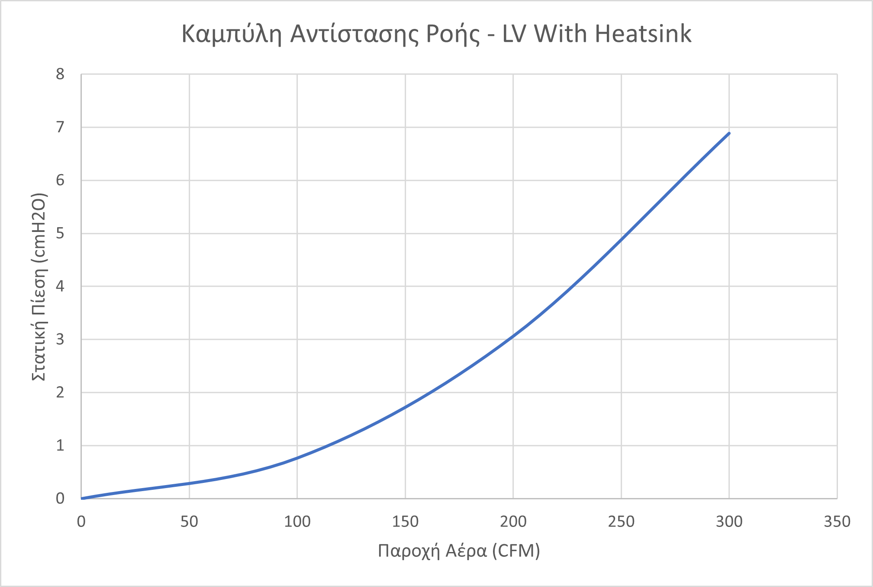
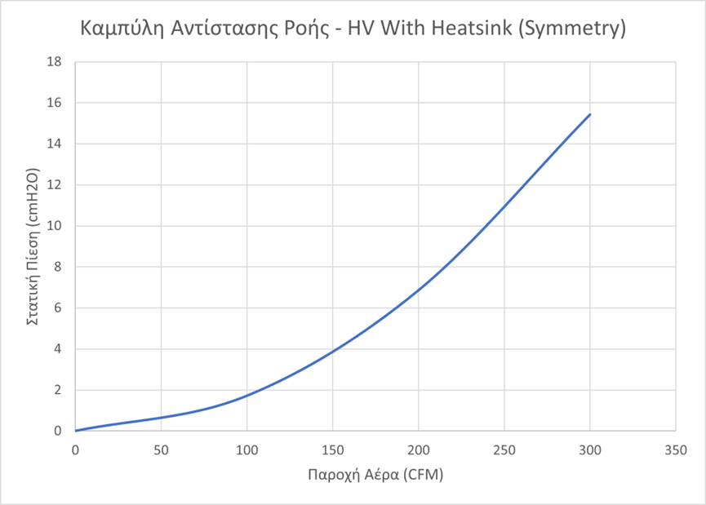
ΕΦΑΡΜΟΓΗ ΑΡΧΩΝ ΣΧΕΔΙΑΣΗΣ ΣΥΣΤΗΜΑΤΩΝ ΨΥΞΗΣ
Χώρος Χαμηλής Τάσης
Χώρος Υψηλής Τάσης
Επανάληψη της διαδικασίας για την χρήση εναλλακτών θερμότητας
Επανάληψη της διαδικασίας για την χρήση εναλλακτών θερμότητας
Μέγιστη θερμοκρασία που επιτυγχάνεται στον όγκο του μετατροπέα ρεύματος DC-DC: Ts = 75,43°C
Μέγιστη θερμοκρασία που επιτυγχάνεται στον όγκο των κελιών μπαταριών: Ts = 41°C
Επιλογή ανεμιστήρων διαστάσεων 120×120×38 mm
Επιλογή ανεμιστήρων διαστάσεων 150×150×50 mm

Slide 15
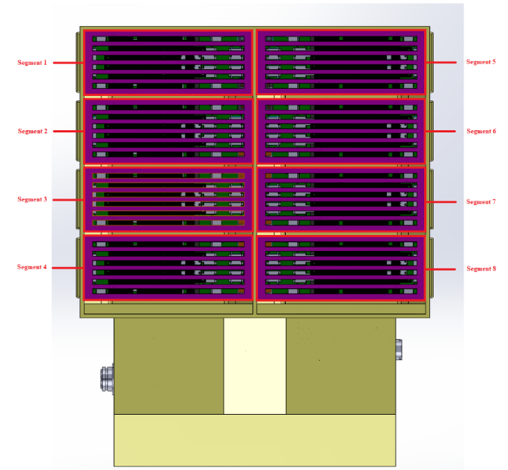
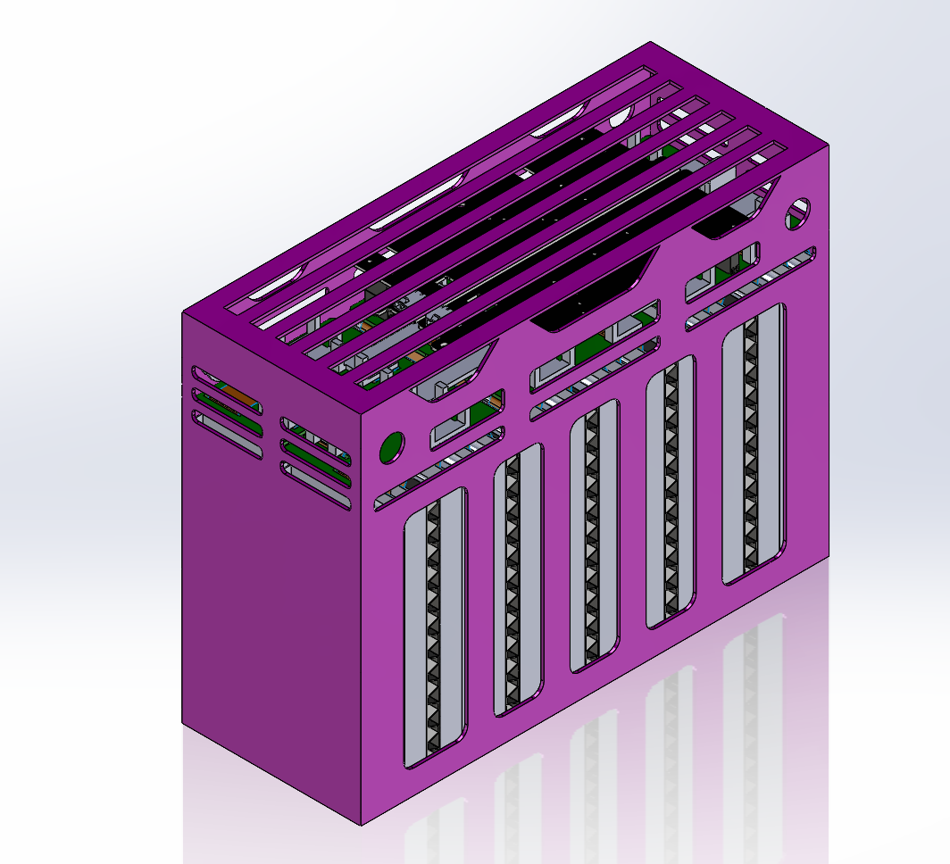
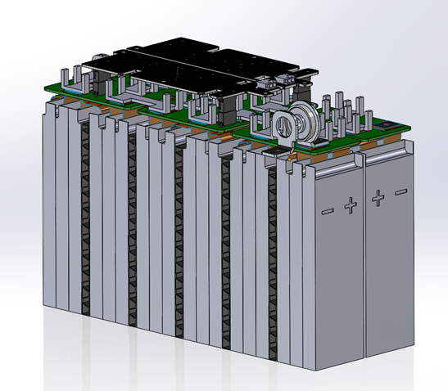
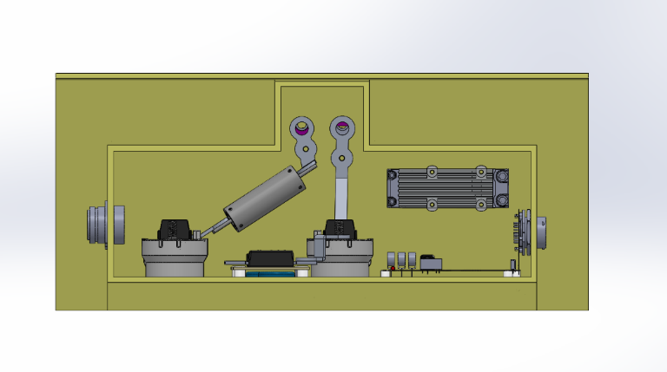
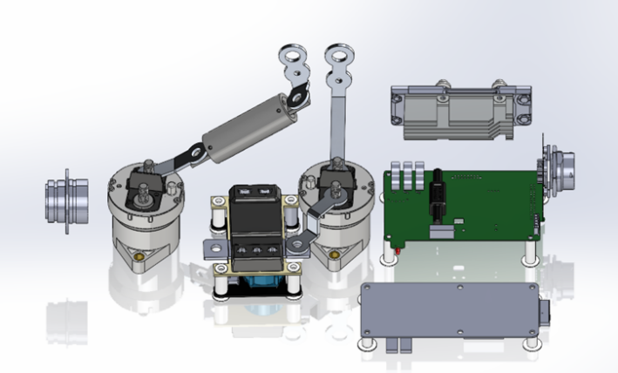
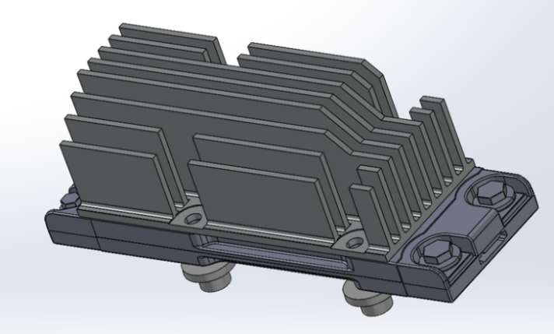
ΣΧΕΔΙΑΣΜΟΣ ΣΥΣΣΩΡΕΥΤΗ ΕΝΕΡΓΕΙΑΣ ΣΤΟ ΛΟΓΙΣΜΙΚΟ SOLIDWORKS

Slide 16
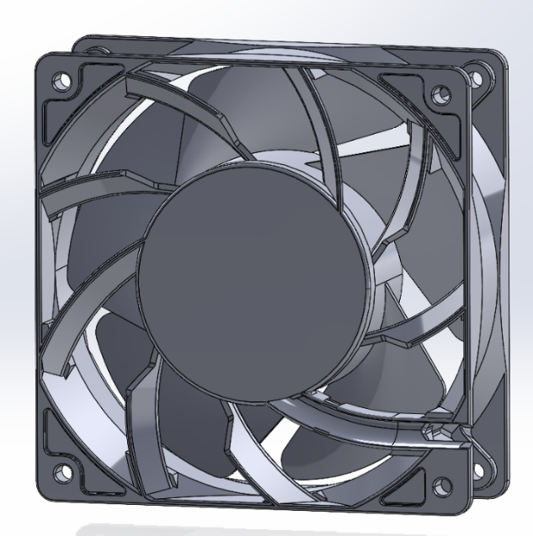
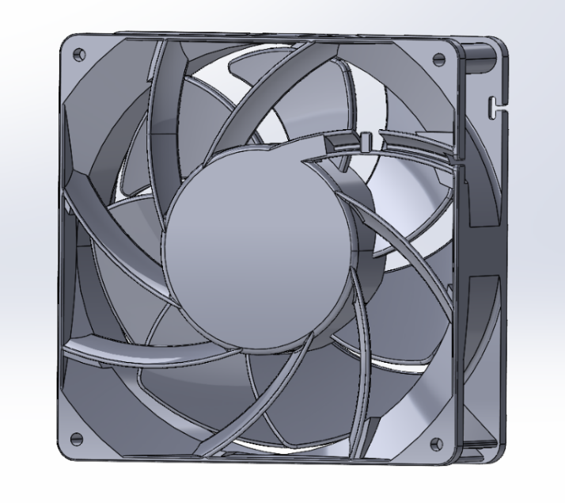
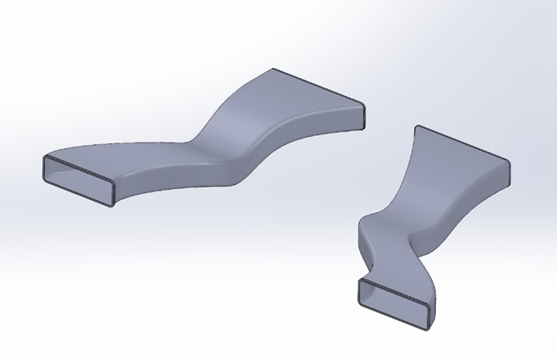
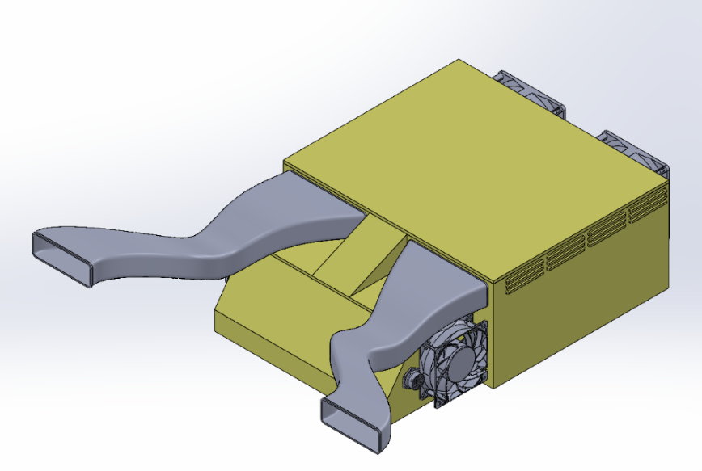
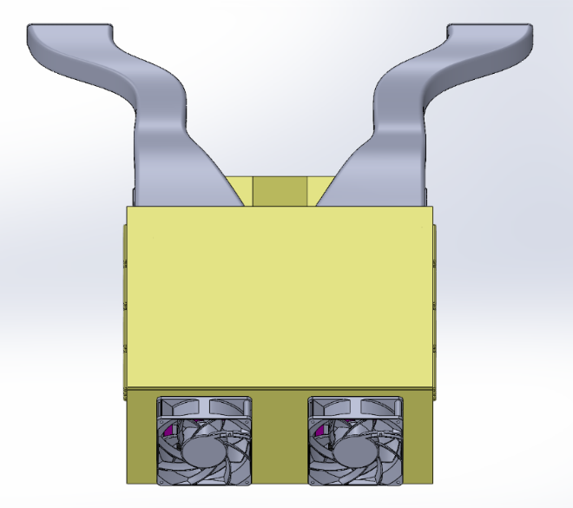
ΣΧΕΔΙΑΣΜΟΣ ΣΥΣΤΗΜΑΤΟΣ ΨΥΞΗΣ ΣΤΟ ΛΟΓΙΣΜΙΚΟ SOLIDWORKS

Slide 17
ΠΑΡΑΔΟΧΕΣ ΓΙΑ ΤΗΝ ΠΡΟΣΟΜΟΙΩΣΗ ΥΠΟΛΟΓΙΣΤΙΚΗΣ ΡΕΥΣΤΟΔΥΝΑΜΙΚΗΣ
Χωρισμός συσσωρευτή ενέργειας σε 3 χώρους
Χώρος χαμηλής τάσης (LV)
Χώρος υψηλής τάσης (HV)
Δύο συμμετρικά τμήματα του χώρου υψηλής τάσης (HV)
Αμελείται η μετάδοση θερμότητας μεταξύ των τριών αυτών χώρων
Χαμηλή θερμική αγωγιμότητα τοιχωμάτων (Nomex - Aramid)
Περιορισμός υπολογιστικού κόστους
Απλοποίηση γεωμετριών
Διευκόλυνση της διαδικασίας πλεγματοποίησης
Περιορισμός υπολογιστικού κόστους

Slide 18
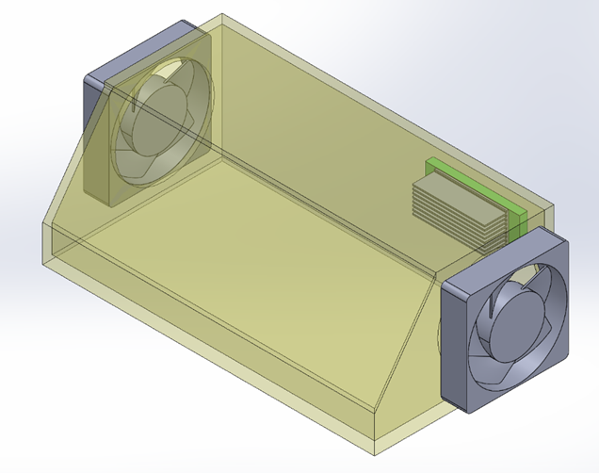
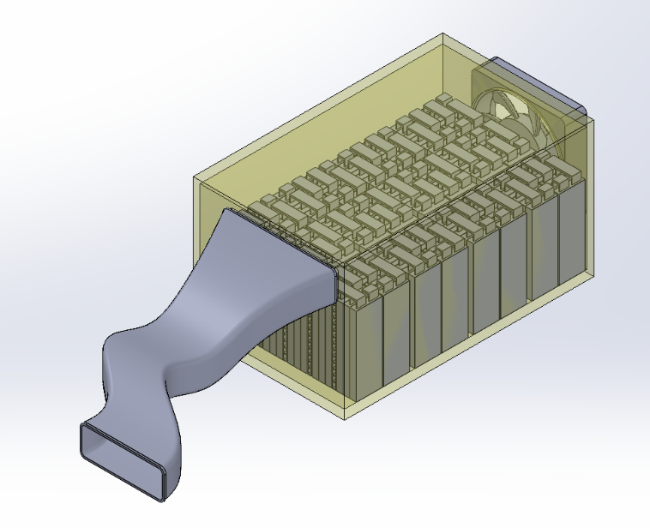
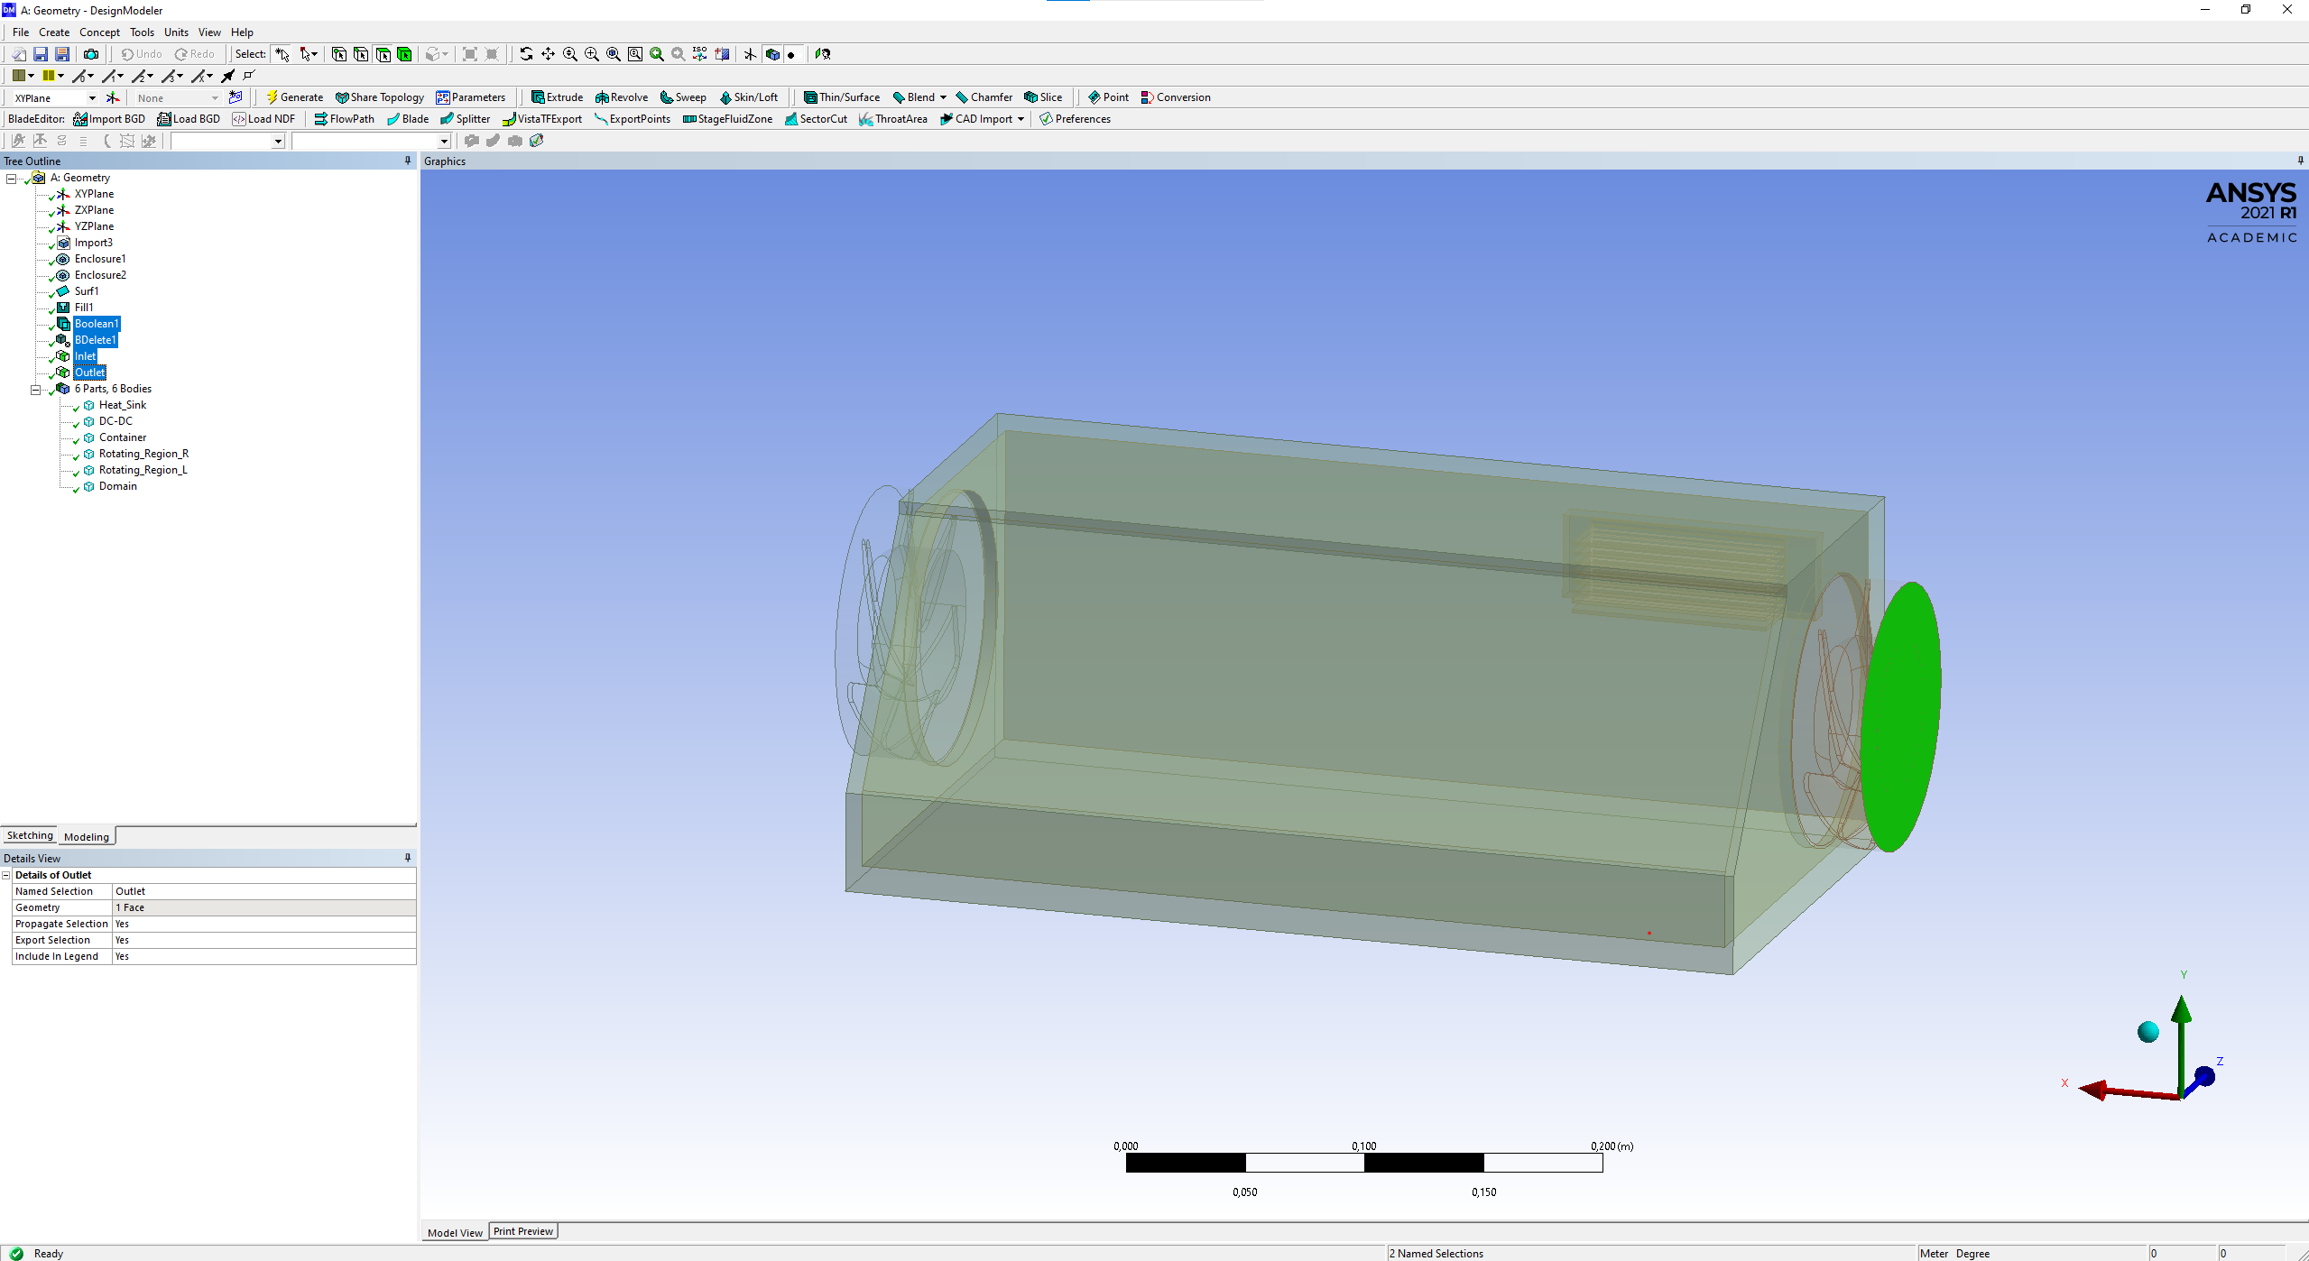
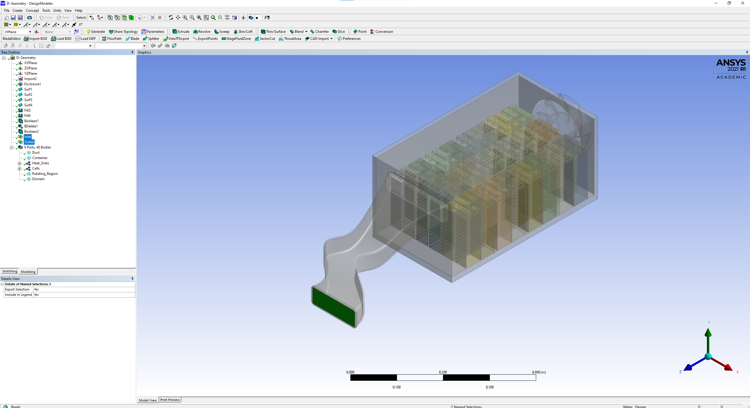
ΠΡΟΕΤΟΙΜΑΣΙΑ ΓΕΩΜΕΤΡΙΑΣ ΣΤΟ ΛΟΓΙΣΜΙΚΟ ANSYS - DESIGN MODELER
Χώρος Χαμηλής Τάσης
Χώρος Υψηλής Τάσης

Slide 19
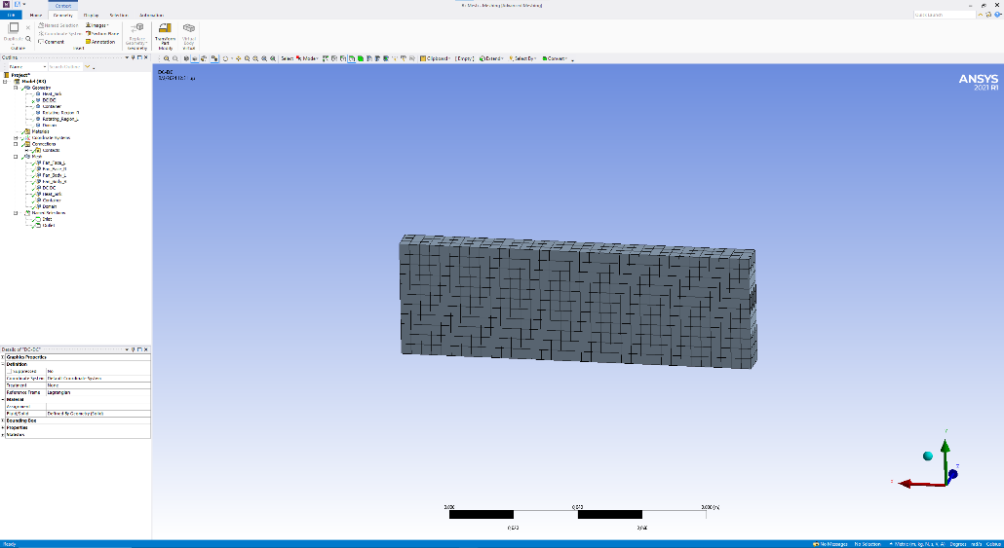
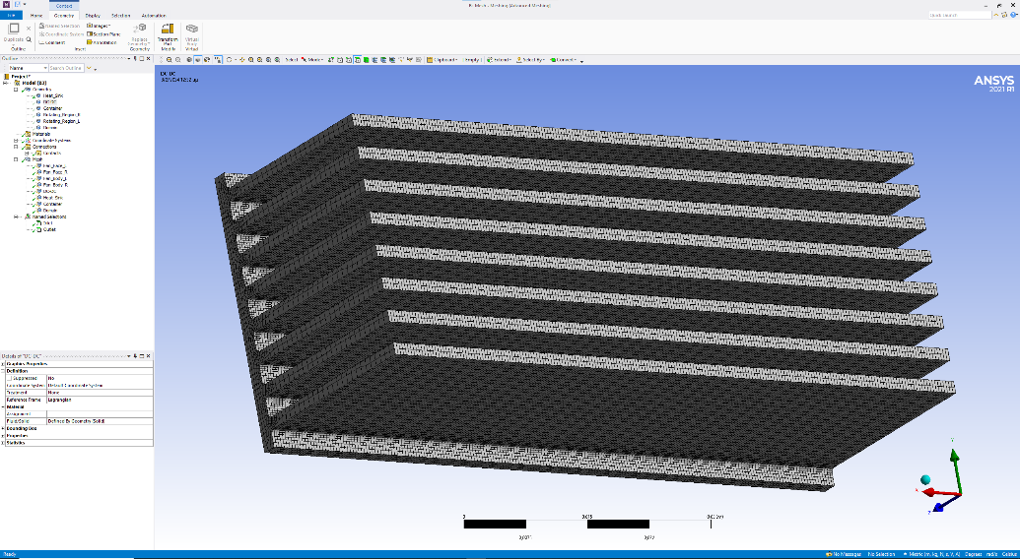
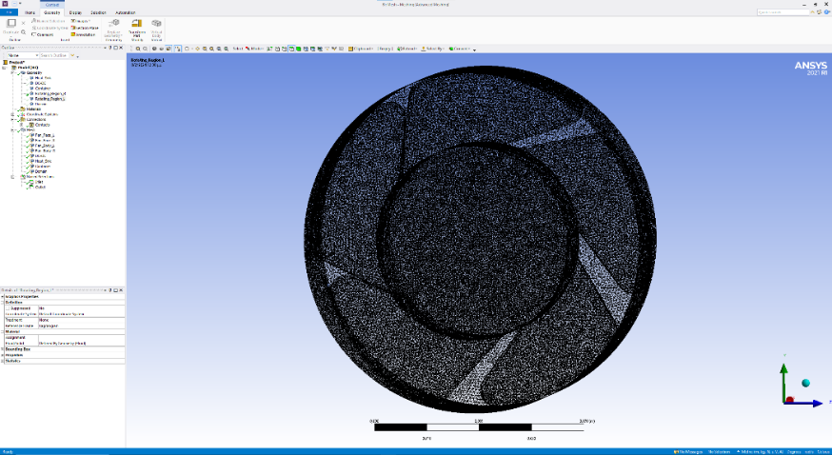
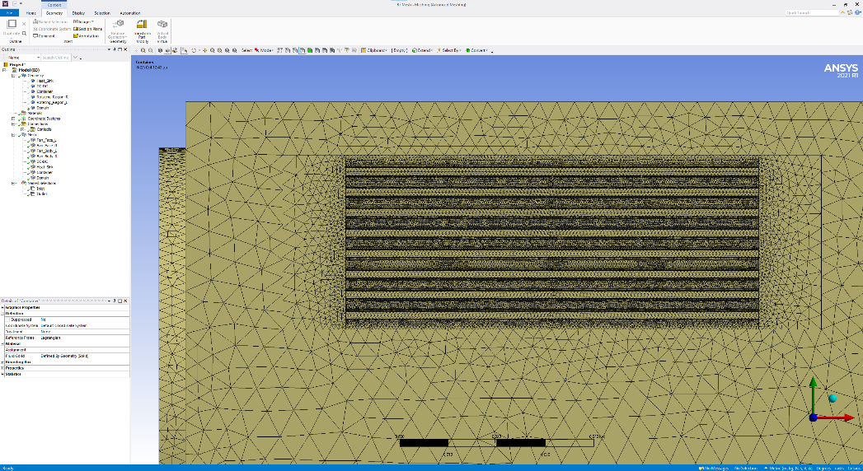
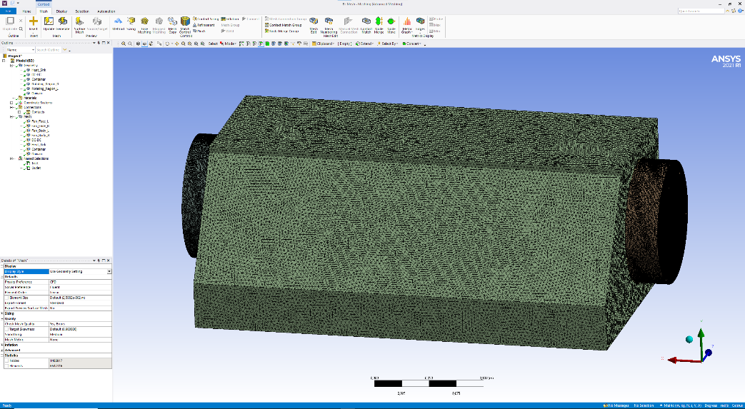
ΠΛΕΓΜΑΤΟΠΟΙΗΣΗ ΣΤΟ ΛΟΓΙΣΜΙΚΟ ANSYS - MESHING
Χώρος Χαμηλής Τάσης
Skewness < 0,8
Orthogonal Quality > 0,2

Slide 20
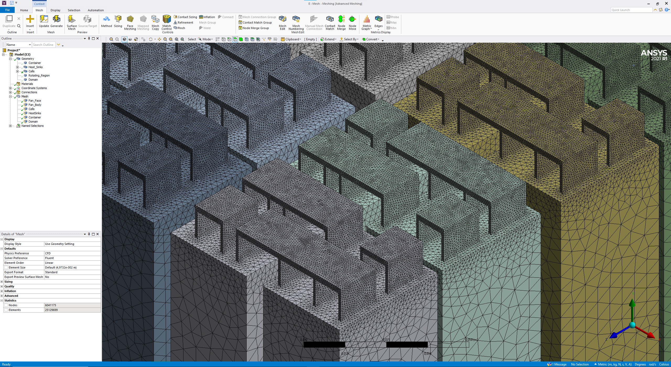
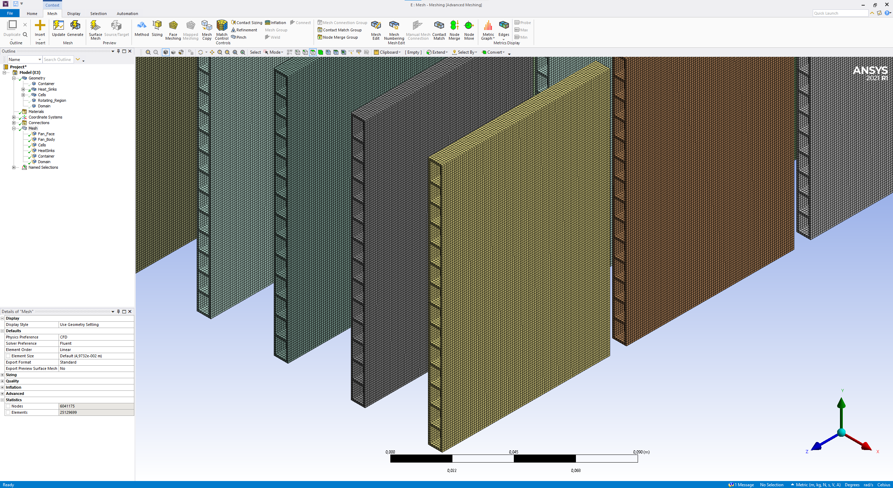
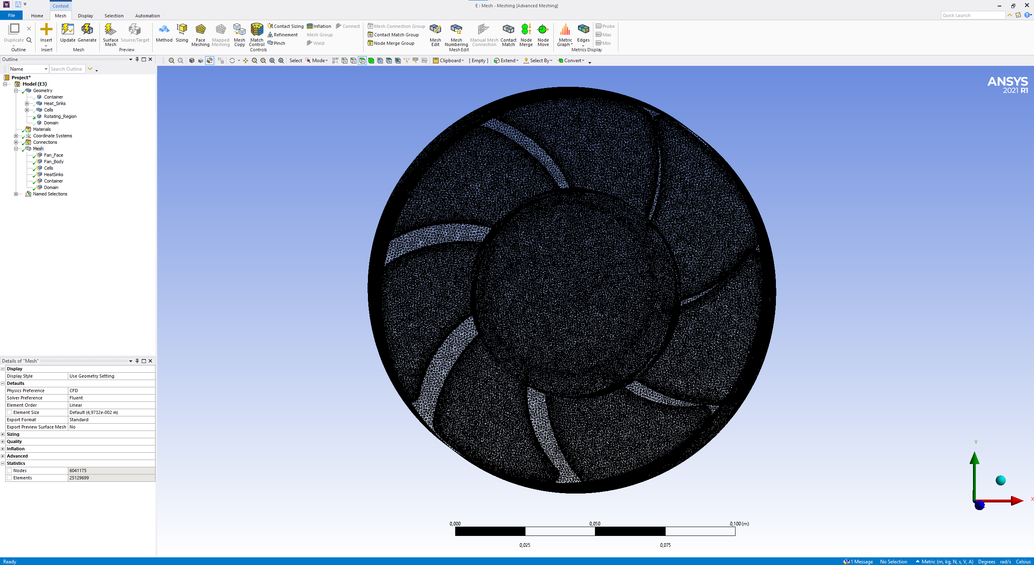
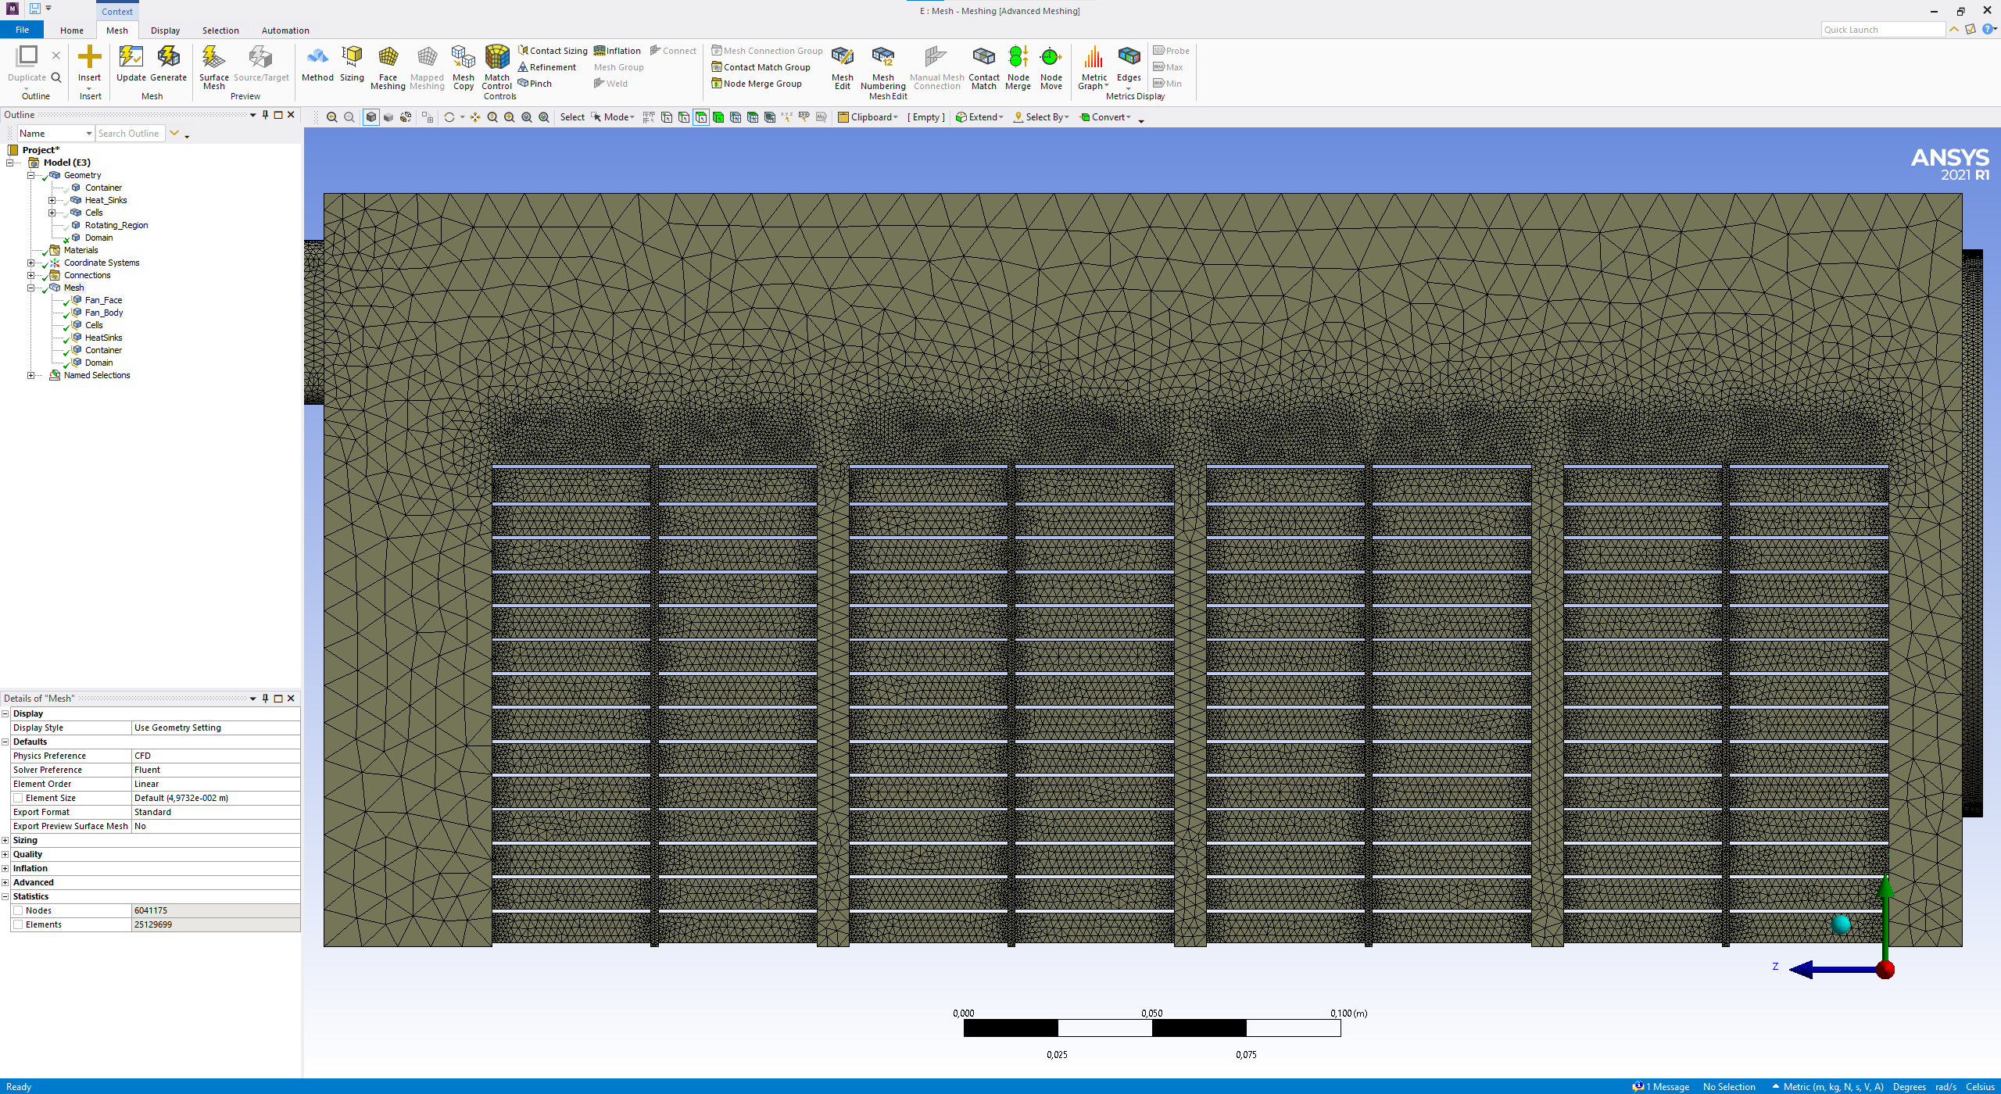
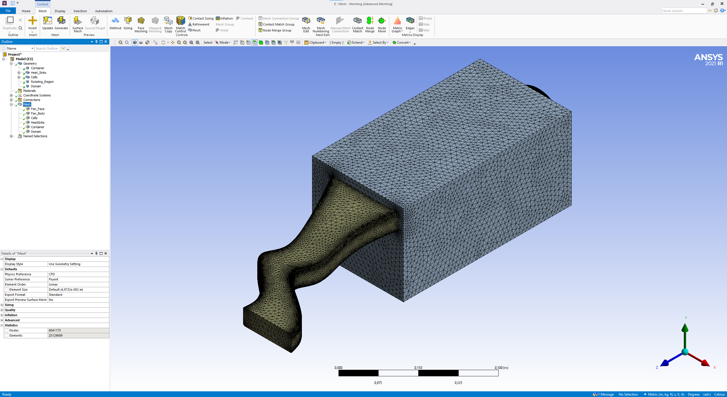
ΠΛΕΓΜΑΤΟΠΟΙΗΣΗ ΣΤΟ ΛΟΓΙΣΜΙΚΟ ANSYS - MESHING
Χώρος Υψηλής Τάσης
Skewness < 0,8
Orthogonal Quality > 0,2

Slide 21
ΠΡΟΣΟΜΟΙΩΣΗ ΣΤΟ ΛΟΓΙΣΜΙΚΟ ANSYS - FLUENT
Ρύθμιση επιλύτη
Ενεργοποίηση εξίσωσης ενέργειας
Μοντέλο τύρβης
k – epsilon (Realizable)
Κριτήρια σύγκλισης
Υπολειμματικά (Residuals)
Ορισμός υλικών
Αλουμίνιο, Χαλκός, Aramid – Kevlar, Αέρας
Ορισμός μέγιστης απαγωγής θερμότητας
Μετατροπέας ρεύματος DC-DC, Κελιά μπαταριών
Οριακές συνθήκες
Velocity Inlet (15 m/s) (HV), Pressure Inlet (LV) - 35°C , Pressure Outlet, Fans RPM
Ορισμός μεθόδου επίλυσης
Coupled
Υβριδική αρχικοποίηση
Ορισμός επαναλήψεων και επίλυση

Slide 22
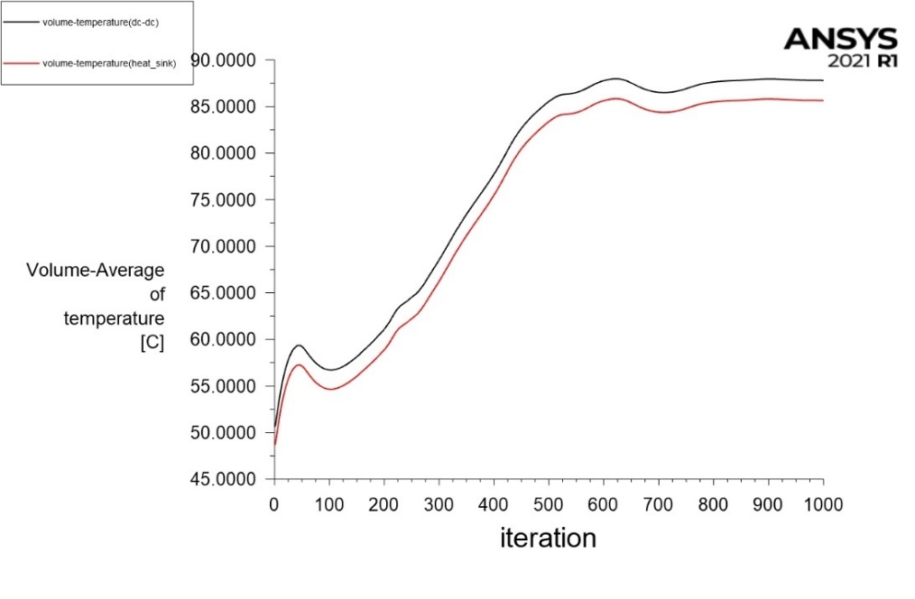
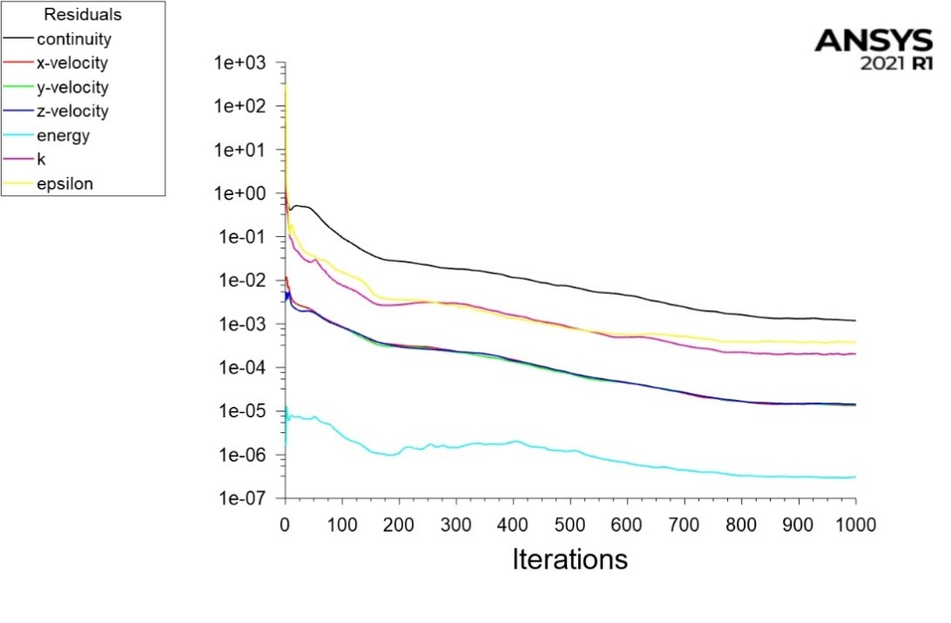
ΑΠΟΤΕΛΕΣΜΑΤΑ ΠΡΟΣΟΜΟΙΩΣΗΣ
Χώρος Χαμηλής Τάσης (LV) - Steady State

Slide 23
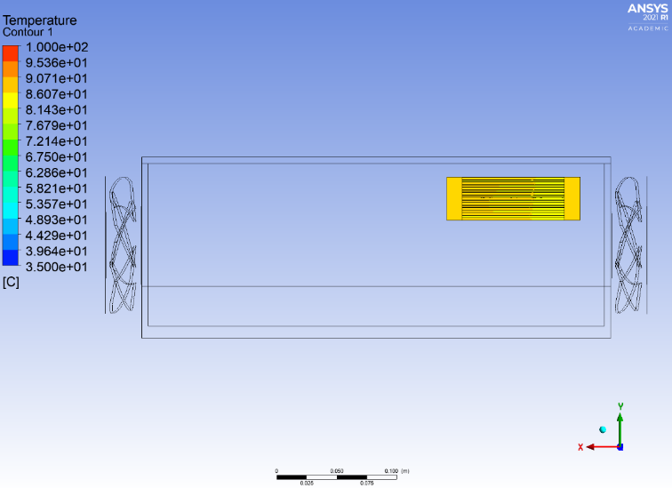
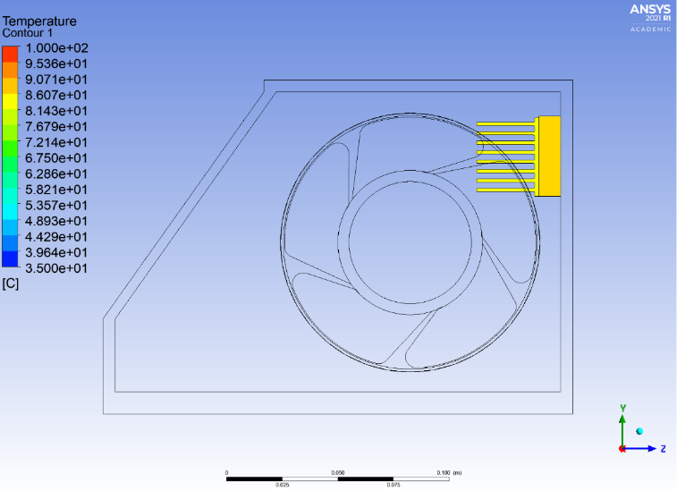
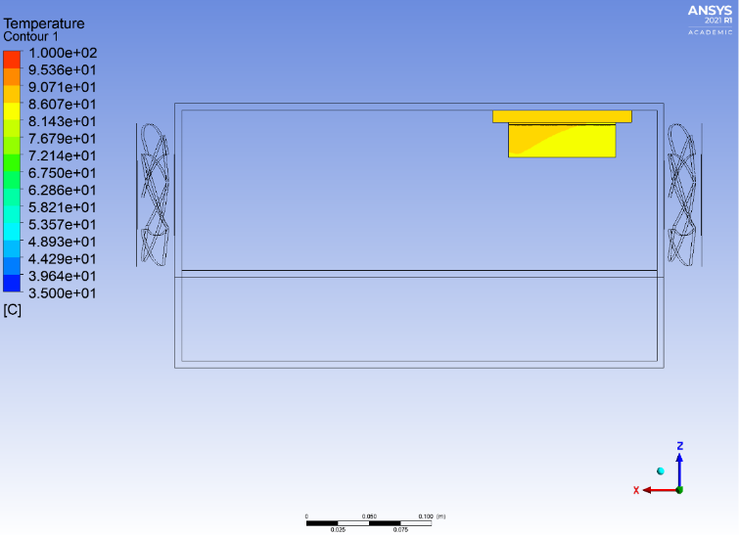
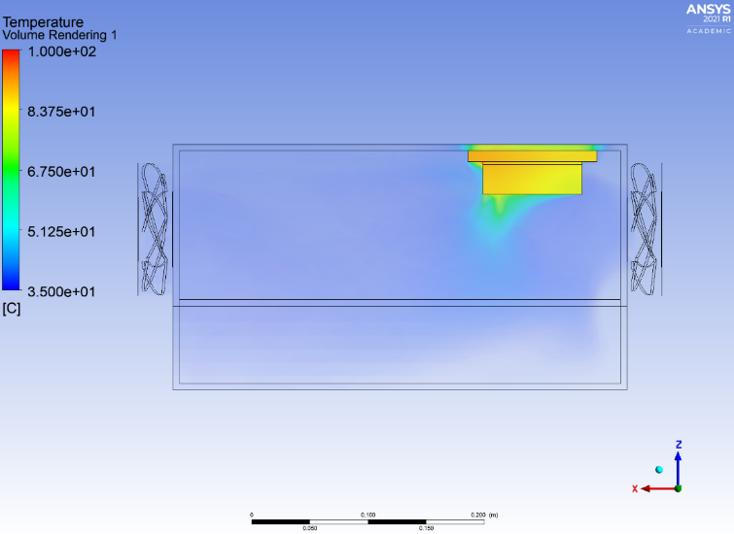
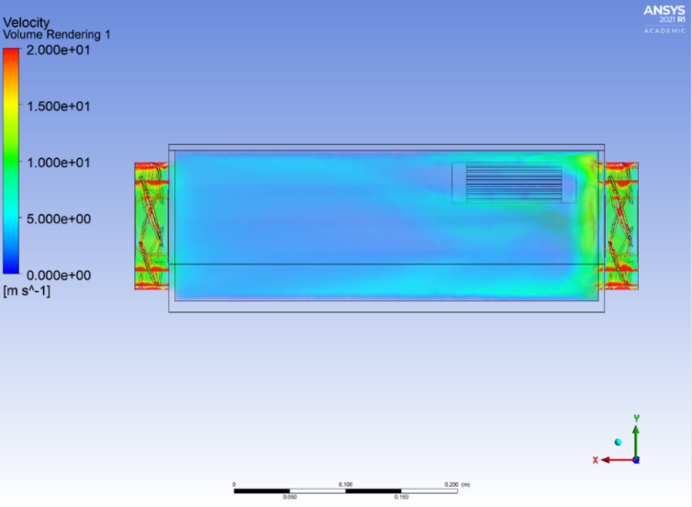
ΑΠΟΤΕΛΕΣΜΑΤΑ ΠΡΟΣΟΜΟΙΩΣΗΣ
Χώρος Χαμηλής Τάσης (LV) - Steady State
Μέγιστη Θερμοκρασία: Tmax = 90°C

Slide 24
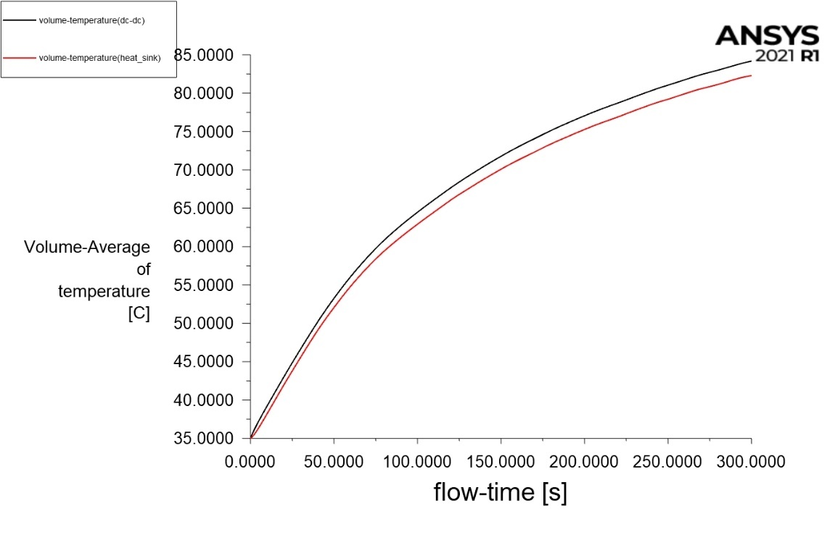
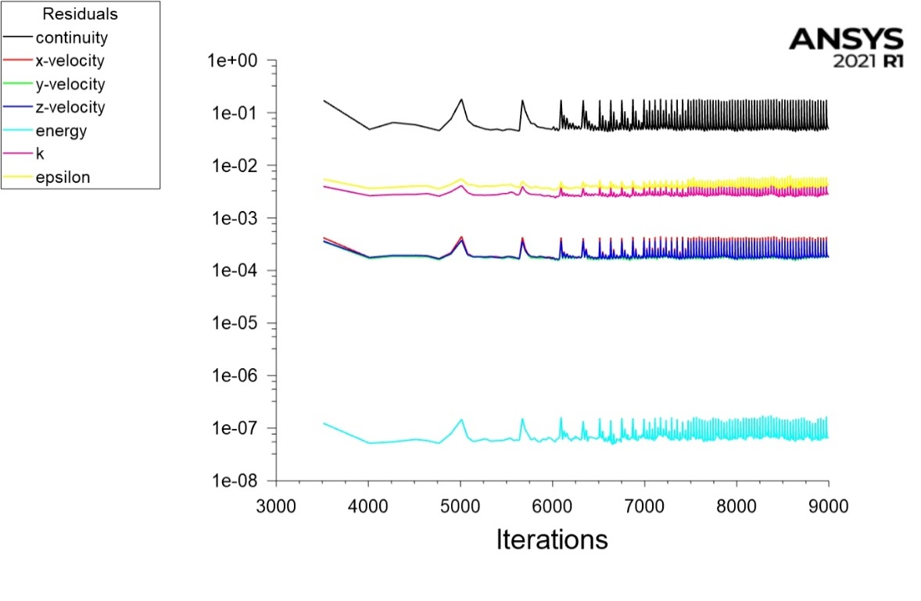
ΑΠΟΤΕΛΕΣΜΑΤΑ ΠΡΟΣΟΜΟΙΩΣΗΣ
Χώρος Χαμηλής Τάσης (LV) - Transient

Slide 25
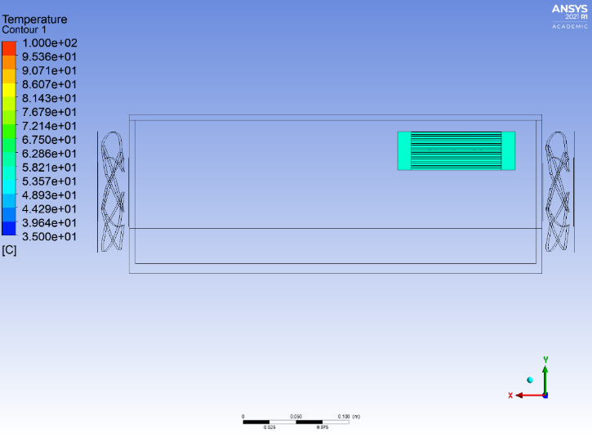
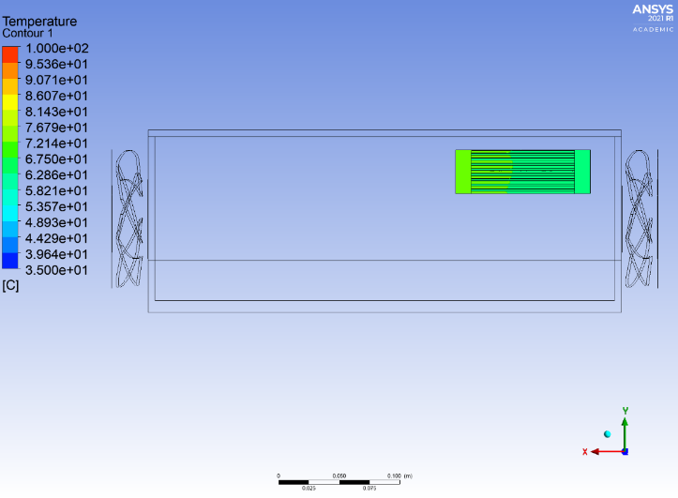
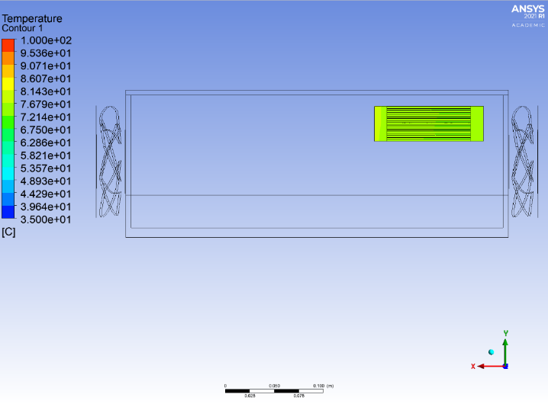
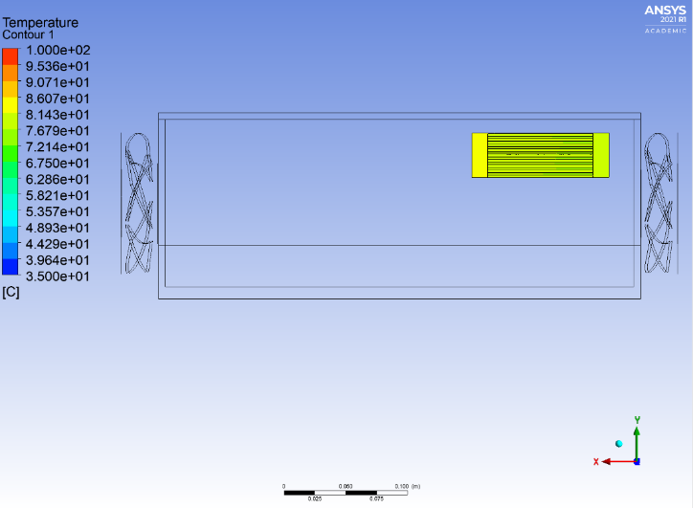
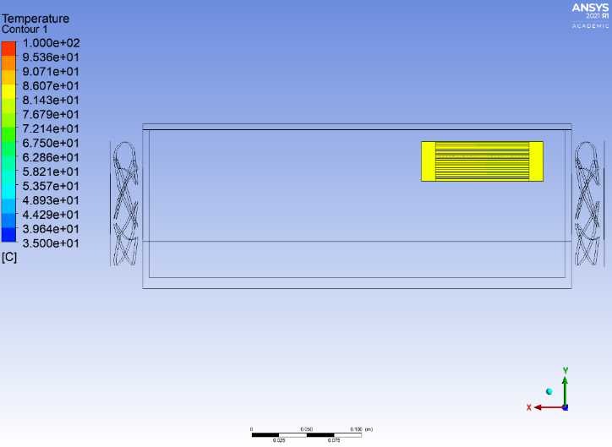
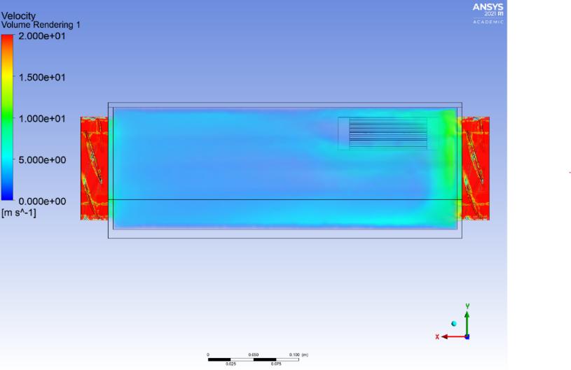
ΑΠΟΤΕΛΕΣΜΑΤΑ ΠΡΟΣΟΜΟΙΩΣΗΣ
Χώρος Χαμηλής Τάσης (LV) - Transient
Μέγιστη Θερμοκρασία: Tmax = 86°C

Slide 26
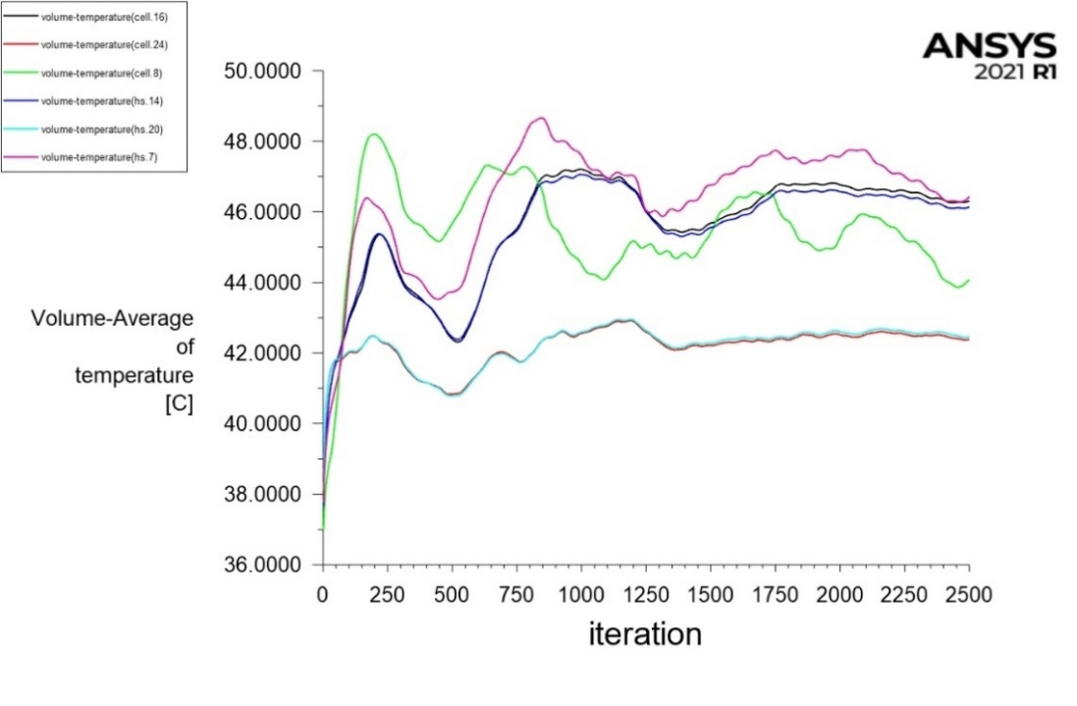
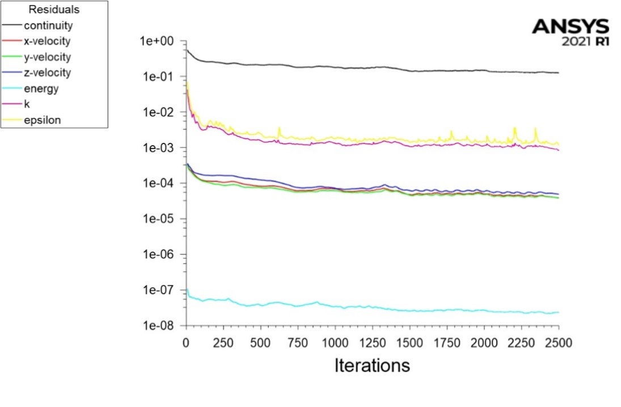
ΑΠΟΤΕΛΕΣΜΑΤΑ ΠΡΟΣΟΜΟΙΩΣΗΣ
Χώρος Υψηλής Τάσης (HV) - Steady State

Slide 27
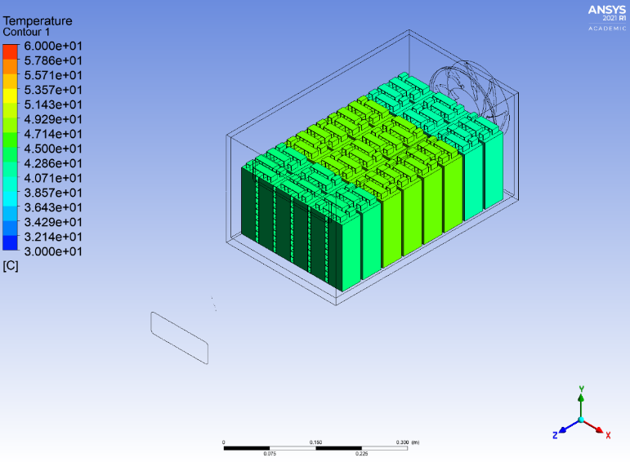





ΑΠΟΤΕΛΕΣΜΑΤΑ ΠΡΟΣΟΜΟΙΩΣΗΣ
Χώρος Υψηλής Τάσης (HV) - Steady State
Μέγιστη Θερμοκρασία: Tmax = 47°C

Slide 28


ΑΠΟΤΕΛΕΣΜΑΤΑ ΠΡΟΣΟΜΟΙΩΣΗΣ
Χώρος Υψηλής Τάσης (HV) - Transient

Slide 29






ΑΠΟΤΕΛΕΣΜΑΤΑ ΠΡΟΣΟΜΟΙΩΣΗΣ
Χώρος Υψηλής Τάσης (HV) - Transient
Μέγιστη Θερμοκρασία: Tmax = 37°C

Slide 30


ΑΠΟΤΕΛΕΣΜΑΤΑ ΠΡΟΣΟΜΟΙΩΣΗΣ
Χώρος Υψηλής Τάσης (HV)

Slide 31
ΣΥΜΠΕΡΑΣΜΑΤΑ
Σχεδιάστηκε και αναλύθηκε θερμικά το σύστημα ψύξης του συσσωρευτή ενέργειας
Πληροί τις προϋποθέσεις και τις προδιαγραφές που τέθηκαν
Δυνατότητα κατασκευής και εφαρμογής στο μονοθέσιο της ομάδας PROM Racing έπειτα από πειραματική επαλήθευση
Μέγιστη θερμοκρασία Tmax = 37°C των κελιών μπαταριών σε 5 λεπτά συνεχόμενης λειτουργίας (Ts = 41°C κατά τον προκαταρκτικό θερμικό σχεδιασμό)
Μέγιστη θερμοκρασία Tmax = 86°C του μετατροπέα ρεύματος DC-DC σε 5 λεπτά συνεχόμενης λειτουργίας (Ts = 76°C κατά τον προκαταρκτικό θερμικό σχεδιασμό)
Οι διαφορές των μέγιστων θερμοκρασιών προσομοίωσης και προκαταρκτικού θερμικού σχεδιασμού είναι αναμενόμενες και οφείλονται στις παραδοχές που λάβαμε, στην απλοποίηση της γεωμετρίας και στην προσέγγιση της cfd προσομοίωσης

Slide 32
ΠΡΟΤΑΣΕΙΣ ΓΙΑ ΜΕΛΛΟΝΤΙΚΗ ΕΡΓΑΣΙΑ
Χρήση ανεμιστήρων μεταβαλλόμενων στροφών
Δοκιμή διαφορετικών μοντέλων τύρβης και σύγκριση αποτελεσμάτων
Επιλογή διαφορετικού τύπου ψυκτικού συστήματος και σύγκριση αποτελεσμάτων
Βελτιστοποίηση αγωγών εισόδου
Σχεδιασμός συσσωρευτή ενέργειας με διαφορετική διάταξη

Slide 33
ΕΥΧΑΡΙΣΤΩ ΠΟΛΥ ΓΙΑ ΤΗΝ ΠΡΟΣΟΧΗ ΣΑΣ!

